Slide 1
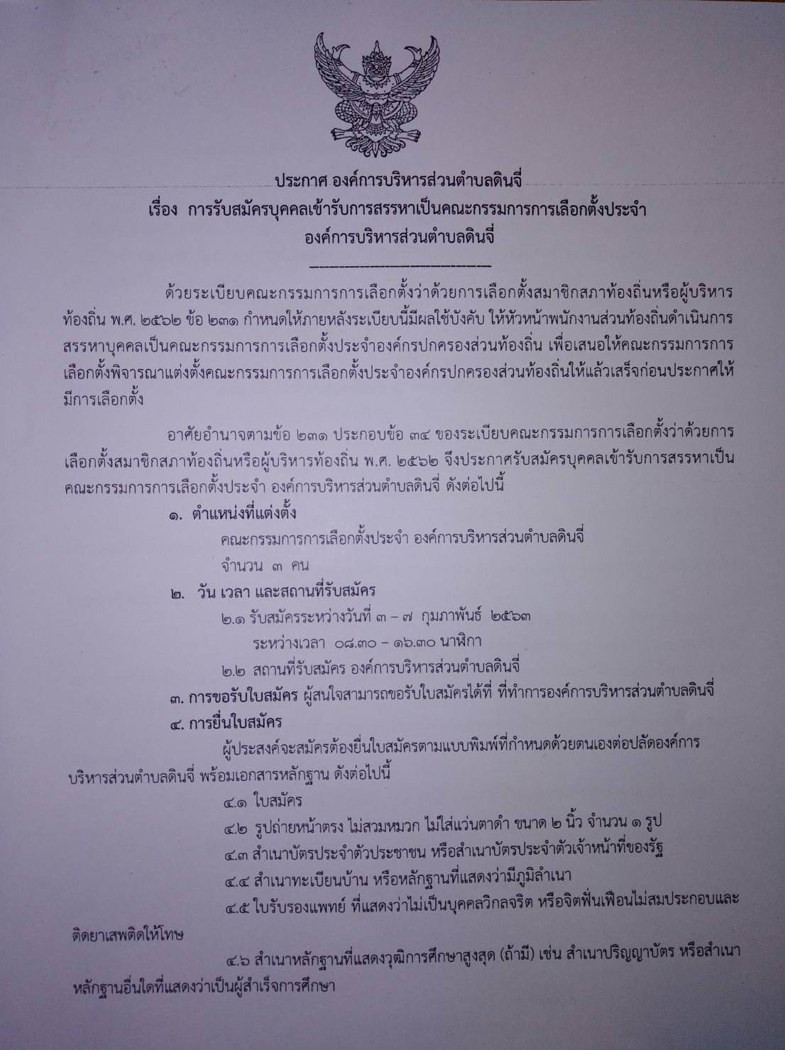
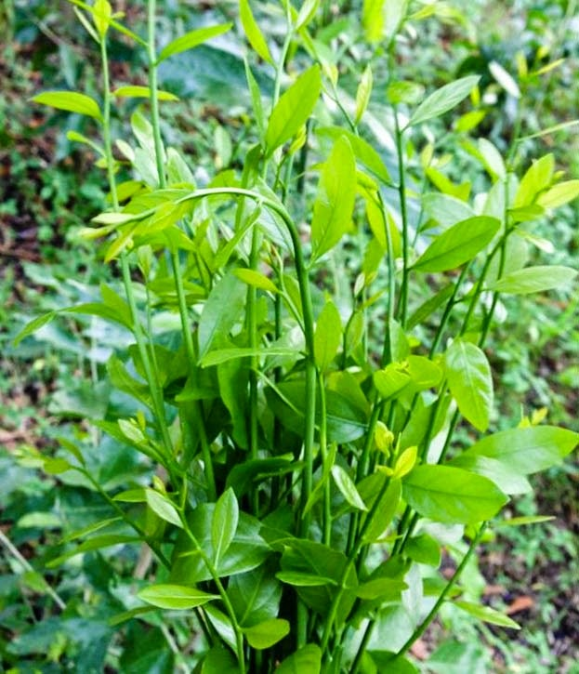
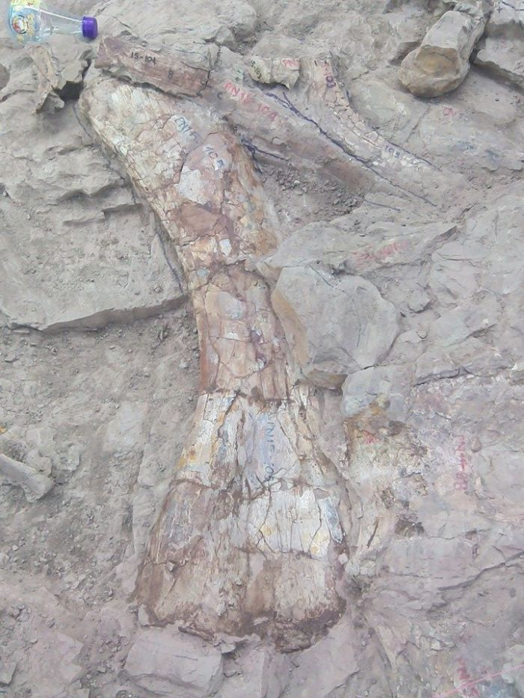
ประกาศองค์การบริหารส่วนตำบลดินจี่ เรื่องการรับสมัครเข้ารับการสรรหาเป็นคณะ กรรมการเลือกตั้ง ประจำองค์คารบริหารส่วนตำบลดินจี่
ภาพ/ข่าว:งานประชาสัมพันธ์
dinchi chanal
อบต.ดินจี่ อ.คำม่วง จ.กาฬสินธุ์

Slide 2
